Slide 1
職業奉仕の実践とパラダイムシフト
小船井 修一 RID２５００釧路ロータリークラブ
TITLE

Slide 2
,
「ロータリーの戦略計画」
「ロータリーの原則とシェルドンの時代」
「時代の変化への対応」
  「パラダイムシフトとロータリーの変革」

Slide 3
ロータリーの戦略計画の概要
TITLE

Slide 4

ロータリーの戦略計画

Slide 5

中核的価値観
Notes:
ロータリーの戦略計画は、ロータリアンやそのほかの人びとの声を基にして立てられました。
ロータリーの戦略計画の3つの優先項目である「クラブのサポートと強化」、「人道的奉仕の重点化と増加」、「公共イメージと認知度の向上」には相互関係があります。そして、各優先項目には、それを推進するための戦略的目標が立ててあります。
これからまず、それぞれの優先項目の戦略的目標をご紹介し、その後に、ロータリーの戦略計画を実行するために、どういった活動とイニシアチブに取り組んでいるかについてご説明します。
なお詳細は、毎年発行されている「戦略報告進捗レポート」をご参照ください。

Slide 6

戦略計画が目指すロータリーの姿
活発なクラブ
より大きな注目と影響
より大きな活動成果
より安定した財務状況と
高い運営効率
Notes:
戦略計画が目指すロータリーの姿には、4つの側面があります。
クラブが力強く、活発で、積極的に参加すること。
より大きな活動成果をあげること。
ロータリーがより注目され、その影響力が強まること。
それと同時に、ロータリーの財務的な安定性を向上させ、運営効率を高めることです。
では、何が達成できるようになれば、クラブが活発で、参加意欲が強く、大きな成果を収めていると言えるのでしょうか。
より大きな活動成果とは、具体的にどういったことでしょうか。
ロータリーがより注目され、その影響力が強まると具体的に何が変わるのでしょうか。
それと同時にロータリーの財務上の安定性を向上させ、運営効率を高めるには、どうしたらいいのでしょうか。
理事会と管理委員会は、この課題について話し合い、ロータリーの影響力を測定する方法を検討しています。皆さまにも、クラブや地区での影響力の測定方法を検討していただくようお願いいたします。

Slide 7
ロータリーのストーリーを伝える⇒中核的価値観
親睦を通じて友情をはぐくみ、国や文化を超えた理解を促します。
高潔性を持って約束を守り抜き、倫理を守ります
多様性を誇るロータリーは様々な考え方をつなぎ、多角的なアプローチで問題に取り組みます
奉仕を通じてリーダーシップと職業のスキルを生かし、地域社会の問題に取り組みます。

Slide 8



ブランドとボイス
Notes:
英ブランドコンサルティング企業Interbrandは2014年10月9日、ブランド価値評価ランキング「Best Global Brands 2014」を発表した。米Appleが3度目の首位を守り、2位の米Googleとの差をさらに広げた。
アップルの企業価値は1188億ドル
2位グーグル、3位コカ・コーラ、4位IBM、5位マイクロソフト、6位、ゼネラルエレクトリック、7位サムスン、8位トヨタ、9位、マクドナルド、10位ベンツ、11位BMW、
因みに、VWは31位、アウディは45位

Slide 9
ロータリーのストーリーを伝える⇒ボイス
ロータリーのボイスとは、私たちがコミュニケーションする際に使う独自のトーンやスタイル
ボイスの特性は「賢明さ」「粘り強さ」「思いやり」「行動を促す力」
ボイスは話し、書き、デザインする際の指針となるもの
⇒同じボイスを使ってコミュニケーションをすることによりロータリーの価値観と目標を一貫した形で伝えること。
⇒やっぱりロータリーが一番という「評価」を得る

Slide 10
源流の会の立ち位置
ロータリーのストーリーを伝える
  中核的価値観
ロータリーのストーリーを伝える
  ボイス（親睦、高潔性、倫理、多様性、奉仕、リーダーシップと職業のスキル）
「源流の会」はA・Fシェルドンの事績の「中核的価値観」を学びそして「ボイス」として伝えていく団体なのでは

Slide 11
シェルドンの「職業奉仕の実践」
と「中核的価値観」
TITLE

Slide 12
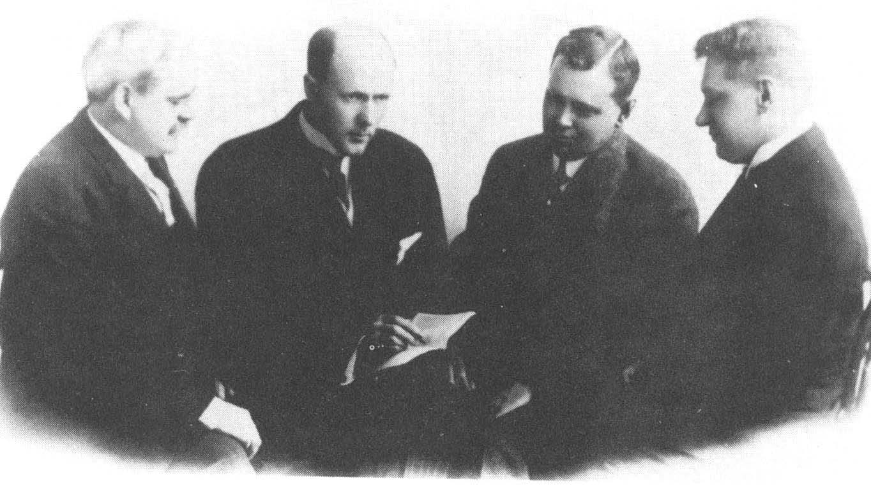
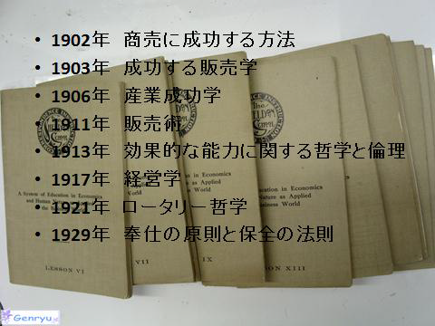


Slide 13
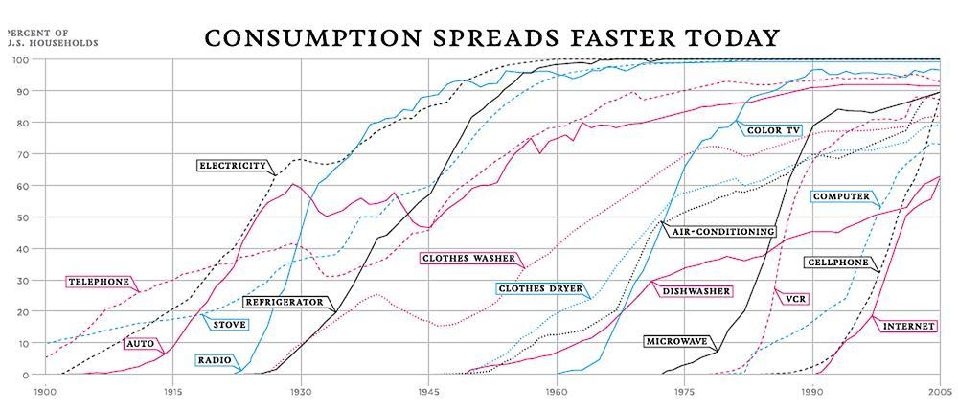
1905～30 年のアメリカ

Slide 14
初期ロータリーの発展
ロータリーの発展の源泉
時代のニーズへの対応
互恵ネットワークの側面
理論と組織の独創性
  職業倫理と奉仕理念
  例会での会員相互の切磋琢磨（経営道場）
  ネットワーク拡大による会員が享受するサービス
  結果として成功への近道という「評価」を獲得
  RCが有用だから入会
電灯の普及率は30％
  ランプ・ガスの生活
ラジオもテレビもない
電話の普及率は20％
遠距離電話ネットは未整備
自動車の本格的な普及は1920年代から
交通手段は鉄道と船舶
情報は本と新聞と口コミ

Slide 15
永遠の価値観を尊ぶ事
黄金律と決議２３‐３４
ロータリーは、基本的には、ひとつの人生哲学であり、それは利己的な欲求と義務およびこれに伴う他人のために奉仕したいという感情との間に常に存在する矛盾を和らげようとするものである。
この哲学は、－「超我の奉仕」の哲学であり、これは「最もよく奉仕する者、最も多く報いられる」という実践的な倫理原則に基づくものである。

Slide 16
He profits most Who serves best
利己と利他の調和の原則、すなわち奉仕の理想の哲学を自己の職業に適用し、他人のために倫理に適った職業を営むこと、このようにして自己と自己の企業の倫理性を高めていくことが、自らと自らの企業の信用を高めていき、
結果的に、自己の企業の安定的且つ永続的な利潤を確保していくことにつながるのだ、ということ

Slide 17
顧客満足度と顧客ロイヤルティ
顧客満足
顧客満足（こきゃくまんぞく）とは、Customer satisfaction (CS)の訳語である。人は物品を購入するとき、その物品に何らかの満足を感じたときに購入するとの考え方。米国で1980年代から言われ始めた概念。サービス業を初めとする第三次産業の社会に占める割合が拡大していることも、関係していると言われている。
1970年代後半に消費者への苦情処理を調査したジョン・グッドマンが、この分野の第一人者。

Slide 18
顧客ロイヤルティ
顧客満足が「反復購入」という行動に結びつかないレベルの満足だとすると、顧客ロイヤルティは「反復購入」という行動に直結するレベルの満足だと言える。
ロイヤルティの高い顧客は、次のような特性をもつ。
1. 繰り返し購入してくれる
2. 競合他社の誘いに乗らない
3. 第三者に勧めてくれる

Slide 19


顧客満足・ロイヤルティの向上が利益の源泉
1985年から輸入車正規ディーラーとして連続黒字
米国系リサーチ会社による電話、手紙でのアンケートと、ファントムテストによる実績把握
CSI実績による車両マージンの違い
顧客の満足がロイヤルティに直結という意識が社員に徹底されている
お客様からの評価が業績であり、社員の給与
ESI（従業員満足度）とCSIは一体

Slide 20
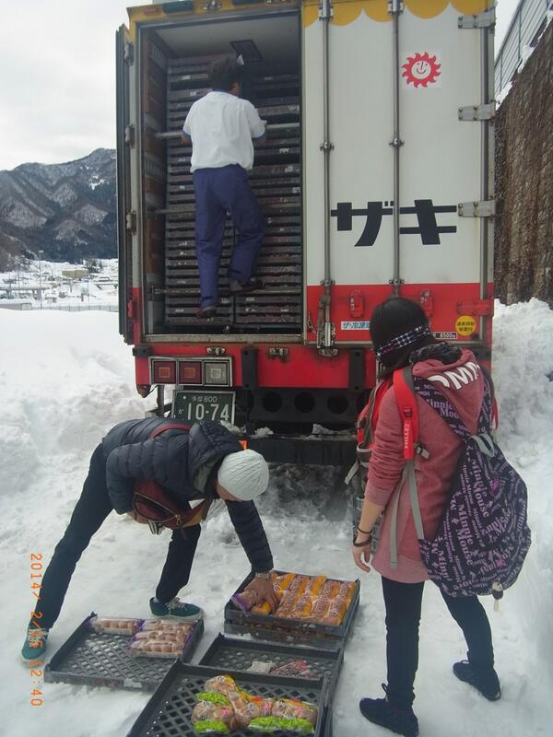
カスタマーディライト
顧客が期待する以上の品質やレベルの製品やサービスを提供することで、顧客に予想外の歓びや感動を与えること。
またはそのような感動を与える製品・品質やサービスレベルの度合いのこと。
顧客満足を超えたものは感動となる
期待＞パフォーマンス→顧客は不満
期待＝パフォーマンス→顧客は満足
期待＜パフォーマンス→顧客は歓喜

Slide 21
職業奉仕の実践
企業経営面で、顧客満足・ロイヤルティの向上が利益の源泉となる
  最もお客様の満足を得たものが、最も多く報われる
シェルドンの販売術
  継続的な利益をもたらす顧客の確保が企業の継続的な発展を実現させる
  （田中毅著「シェルドンの森」55ｐから）
  He profits most who serves best

Slide 22
「変化」への「対応」「適応」
パラダイムシフトへの理解
TITLE

Slide 23
パラダイムシフト
●パラダイムシフトとは、その時代や分野において当然のことと考えられていた認識や思想、社会全体の価値観などが革命的にもしくは劇的に変化することを言う。
●典型的な事例は「天動説」から「地動説」への転換
●革新的な発明
⇒炎、ホイール、火薬、マイクロチップ

Slide 24
技術革新と社会の変化
産業革命がもたらしたもの（良い面のみ）
  生活の改善とGDP拡大、余暇の増大と教育水準向上
  移動手段の多様化がもたらした流通革命（道路、車、飛行機、船舶）
  民主主義国家の拡大
インターネット社会の衝撃（今進行中の革命）
  WWWによる情報受発信の民主化（あらゆる情報の発信と検索）
  既存秩序の崩壊と新産業の創設
    （新聞社の衰退、インターネットショッピング、固定電話ネットの崩壊、地元小売業の崩壊）

Slide 25
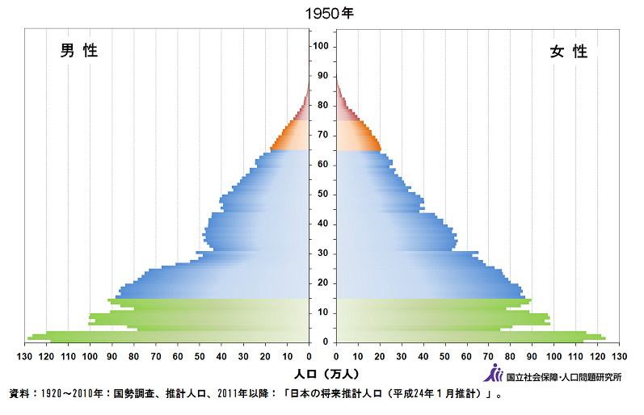
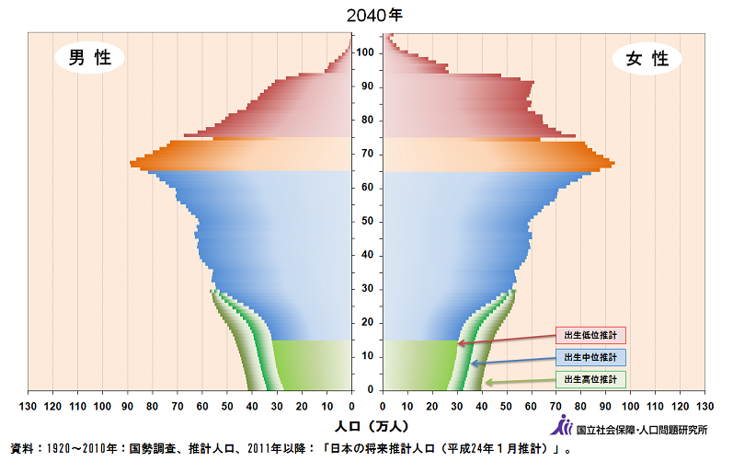
パラダイムシフト（人口減と高齢化）

Slide 26
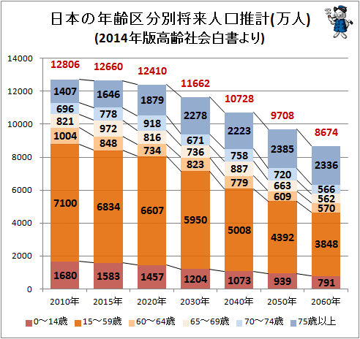
人口減少と急激な高齢化

Slide 27
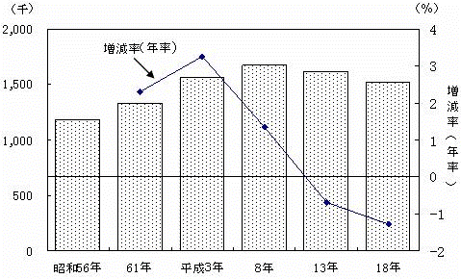
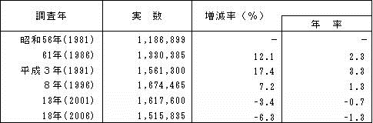
会社企業数の推移
●会社の数は平成8年（1996年）をピークに減少に転じた。
●大企業、中小企業両方とも製造業は減少
●非製造業は従業員300人以上の大企業が増加し、それ以下は減少が著しい

Slide 28
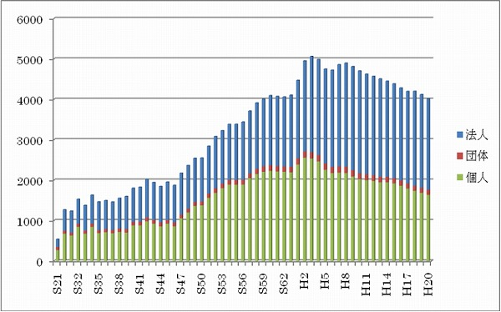
商工会議所会員数推移
（釧路商工会議所）

Slide 29
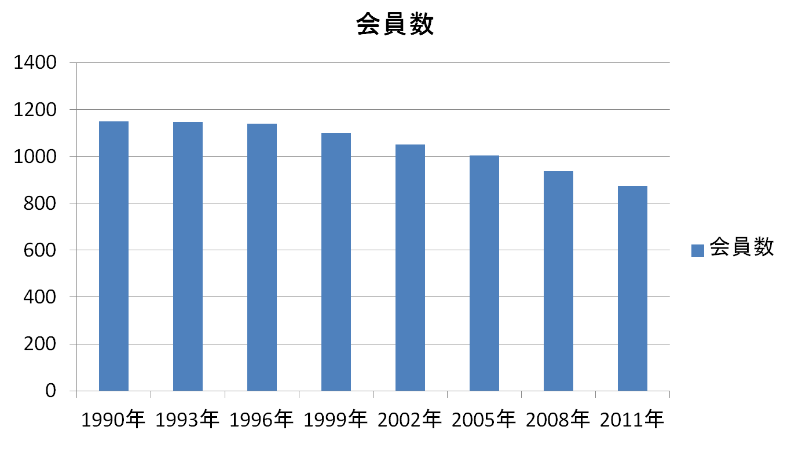
全国商工会・会員数推移

Slide 30
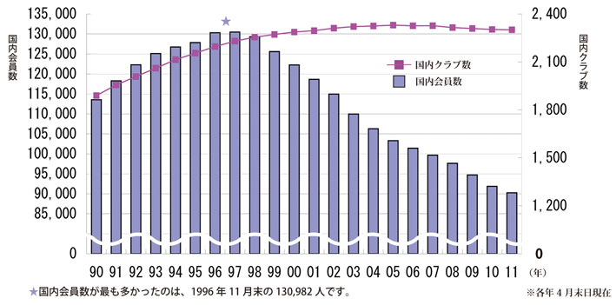
日本の会員数の推移

Slide 31
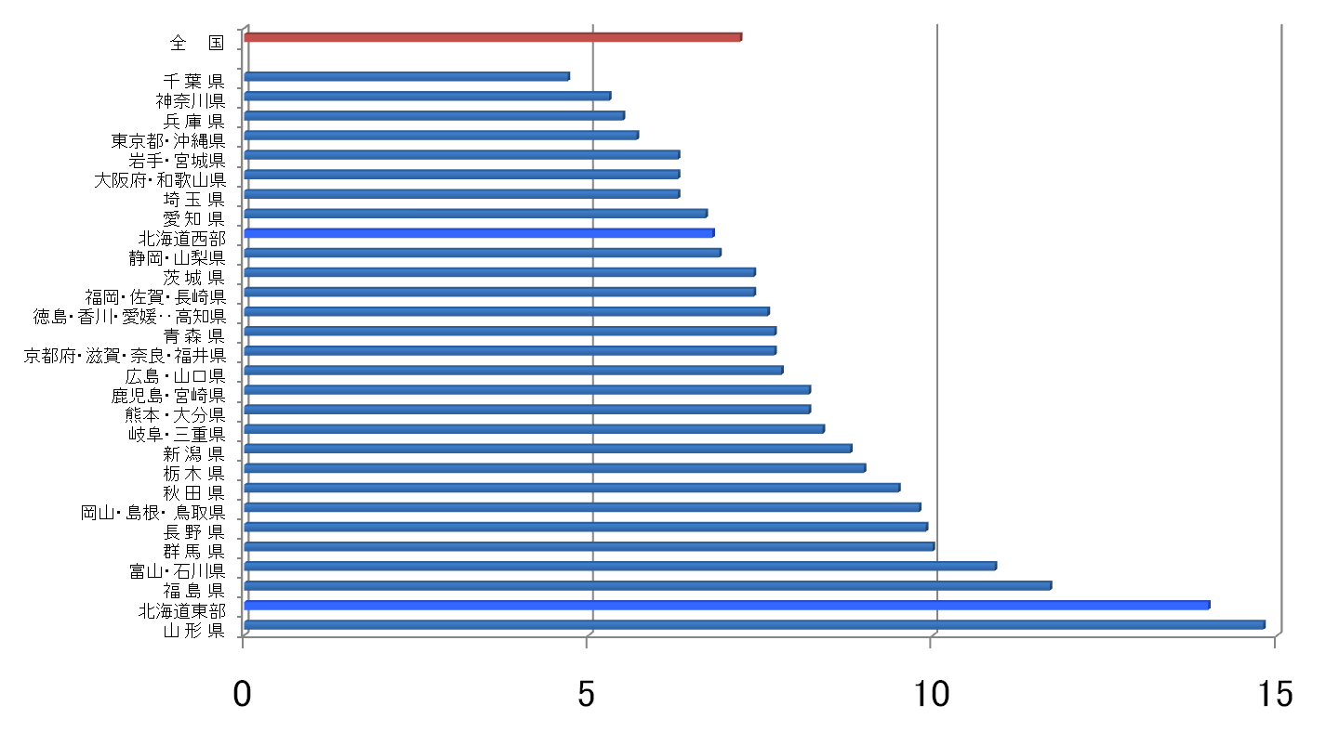
人口1万人当りロータリーアン数
都市部と地方の2局化

Slide 32
1921年エジンバラ大会スピーチ
適者生存の法則は、力を利己的に生存する法則ではなく、精神力や正義感がその力を創る要素であります。最も良く奉仕をした者が、最も良く利益を得、最も良く生き残れるのです。自己を保存する方法は、他人に対して奉仕をすることです、他人に対する奉仕は、自分の利益を確立することです。

Slide 33
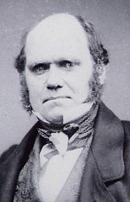
ダーウィンの進化論から
「ダーウィン」は著書「種の起源」で”生き残ることのできる生物の種族は最も優れた能力を持った種族ではなく環境の変化に対応できる種族である”と述べています。
最も強い者が生き残るのではなく、最も賢い者が生き延びるのでもない。唯一生き残るのは、変化できる者である

Slide 34
最も良く奉仕をした者が、最も良く利益を得、そして最も変化できる者が生き残れる

Slide 35
ロータリーの変化
規定審議会での規制緩和（ロータリーの変質？）
  Eクラブ、例会の柔軟性（出席にこだわらないクラブ、奉仕活動を出席扱いに）、試験的プログラムの既成事実化、衛星クラブ、法人会員、会員身分の民主化（奉仕に関心のある人ならだれでも入会）、第五奉仕部門の追加、
クラブセントラルの導入
  国際ロータリーアーカイブの刷新
  クラブセントラルによる相互情報交換
  研修プログラムの充実とウェビナーの普及
  財団への諸申請のウェブ化

Slide 36
2013年規定審議会 13-114 理事会の権限追加
RI 戦略計画の監督を含めるために理事会の権限に関する規定を改正する件（フランス）R細則5.010
理事は自分が選出されたゾーンにおいて
RI戦略計画の実行を監督する
提案理由
理事は、3 人のコーディネーター（ロータリー、ロータリー公共イメージ、ロータリー財団地域の各コーディネーター）に助力してもらう必要があるであろう。RI 戦略計画実行のための対策の検討と採択は、RI 理事会が行い、ゾーン、地区、クラブでの実行を監督するのは、理事の任務となる。
採決⇒319対199で採択A（2013年版手続要覧144ページに掲載）

Slide 37
シェルドンの1921年エジンバラ大会スピーチ
ロータリーが全ての人たちから受け入れられる明確な哲学を持つ必要があるとするのなら、それは実践可能なものであるべきです。実践哲学は、生活、家庭、職場、市民として、ロータリアンとして適用できるものであるべきです。そして、それは実践可能で、有益な哲学を前提とします。
  「ロータリーにおける講演集」田中毅翻訳より抜粋

Slide 38
２３－３４第４項
奉仕するものは行動しなければならない。
・ ロータリーとは、単に心構えのことを言うのではなく、ロータリーの哲学もそれを客観的な行動に表さなければならない。ロータリアン個人もロータリークラブも、奉仕の理論を実践に移さなければならない。

Slide 39
パラダイムシフトへの対応
東京、ブロック都市、県庁所在地への人口集中
  釧路はピーク1983年228千人から2030年139千人へ
全地域での高齢化の進展
企業数の減少（情報化社会の進展と連動）
ロータリーはパラダイムシフトに対応できるのか
人口集中地域への対応、減少地域との対応の違い
会員身分の緩和、女性会員
伝統的クラブ（名門クラブ、例会活動）の活性化
革新的クラブの育成
情報化社会への対応（Eクラブがその回答？）

Slide 40
最も良く奉仕をしたクラブが、最も良く利益を得、そして最も変化できるクラブが生き残れる
Notes:
英ブランドコンサルティング企業Interbrandは2014年10月9日、ブランド価値評価ランキング「Best Global Brands 2014」を発表した。米Appleが3度目の首位を守り、2位の米Googleとの差をさらに広げた。
アップルの企業価値は1188億ドル
2位グーグル、3位コカ・コーラ、4位IBM、5位マイクロソフト、6位、ゼネラルエレクトリック、7位サムスン、8位トヨタ、9位、マクドナルド、10位ベンツ、11位BMW、
因みに、VWは31位、アウディは45位

Slide 41
ロータリーに輝きを
クラブでの切磋琢磨
世評と会員の満足の向上
職業奉仕の実践
（地域・会社・家庭）
充実した奉仕活動の実践

Slide 42
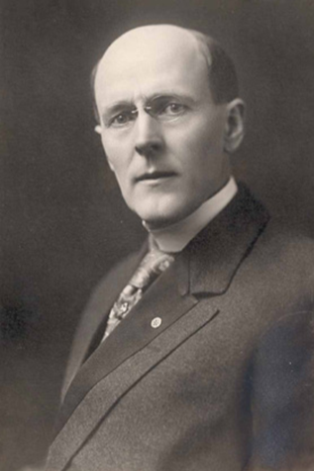
ロータリーの未来
「ロータリーがしかるべき
運命を切り開くには、
常に進化し、時には革命的に
ならなければなりません」
ロータリーの創始者、ポール･ハリス

